Slide 1
Địa
lí
lớp
6
Chào mừng quý thầy cô về dự giờ

Slide 2
Em hãy nghe đoạn nhạc sau đây và trả lời câu hỏi sau: Hãy cho biết các hiện tượng địa lý qua những câu hát trên?
4
3
2
1

Slide 3
Bài 18
1
Bài 18: Sông. Nước ngầm và băng hà

Slide 4
Nội dung chính
1
Tìm hiểu về sông
2
Tìm hiểu về nước ngầm
3
Tìm hiểu về bang hà
4
Luyện tập, Vận dụng

Slide 5
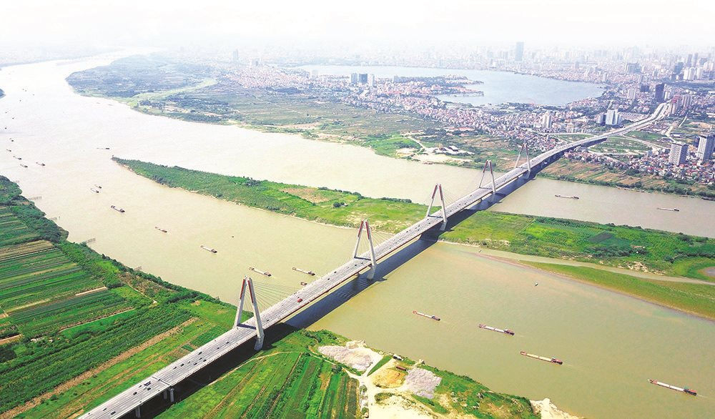
1. Sông

Slide 6
Nhóm 1: Nêu khái niệm sông? Các nguồn cung cấp nước cho sông?Sông có cấu tạo như thế nào?
Hoạt động nhóm
Nhóm 1 và 2 thảo luận trong 2 phút
Nhóm 2: Nêu vai trò của sông?

Slide 7
a.Cấu tạo của sông
Sông là các dòng chảy tự nhiên, chảy theo những lòng dẫn ổn định do chính dòng chảy này tạo ra.
Nước sông được cung cấp bởi các nguồn nước mưa, nước ngầm, hồ và băng, tuyết tan
Cấu tạo sông
Nơi dòng chảy bắt đầu được gọi là nguồn của sông
Các sông lớn đều có các phụ lưu và vùng gần cửa sông thường có các chi lưu
Sông chính, các phụ lưu và các chi lưu tạo thành hệ thống sông.

Slide 8
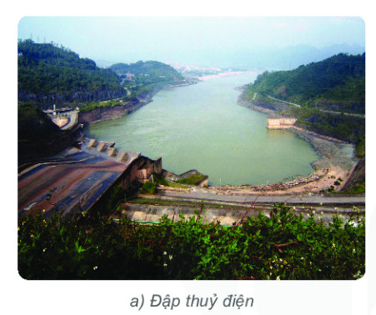
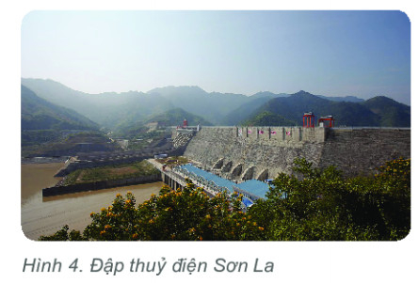
b. Vai trò của sông
Cung cấp điện năng

Slide 9
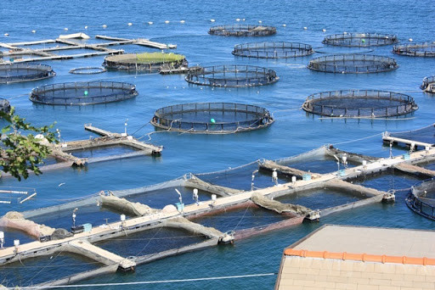
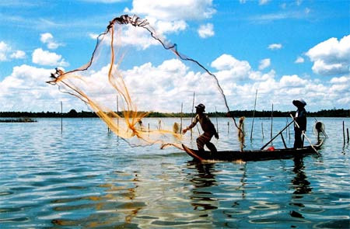
b. Vai trò của sông
Nuôi trồng và đánh bắt thủy sản

Slide 10
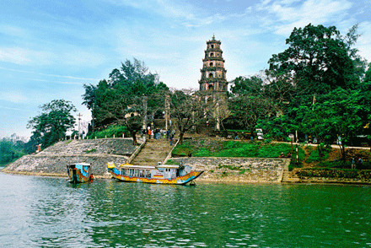
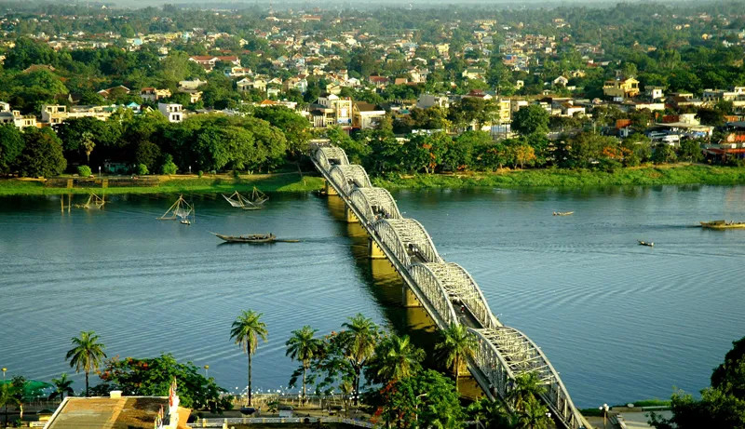
b. Vai trò của sông
Có giá trị về du lịch

Slide 11
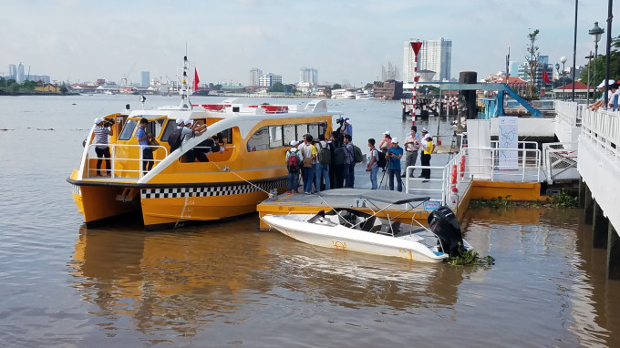
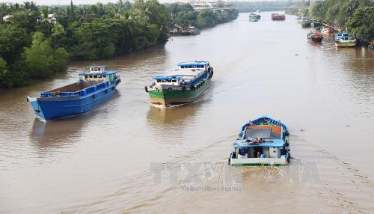
b. Vai trò của sông
Có giá trị về giao thông

Slide 12
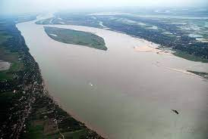
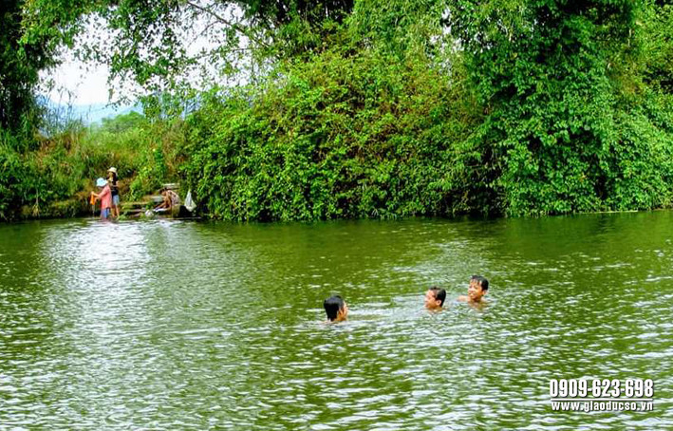
b. Vai trò của sông
Điều hòa khí hậu và dòng chảy của sông

Slide 13
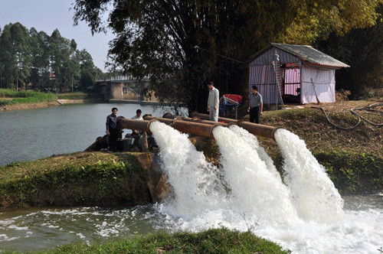
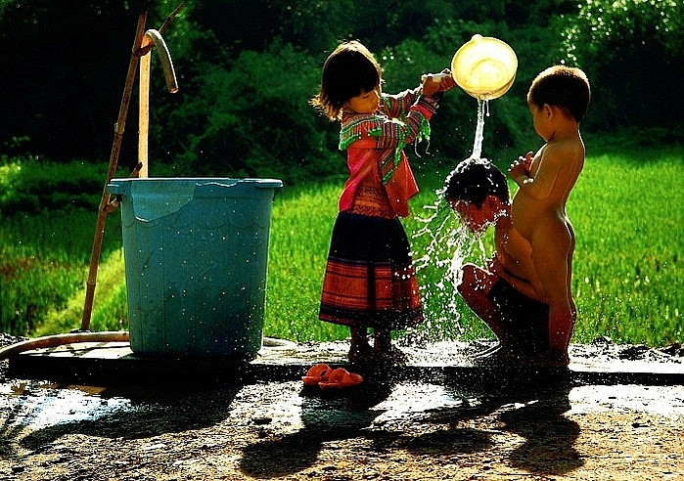
b. Vai trò của sông
Cung cấp nước tưới tiêu và sinh hoạt

Slide 14
Nhóm 3: Hãy nêu mối quan hệ giữa mùa lũ của sông và các nguồn cấp nước cho sông?
Hoạt động nhóm 3 + 4
Nhóm 3 và 4 thảo luận trong 2 phút
Nhóm 4: Dựa vào hình 6, đọc mục d(SGK 171) và dựa vào những hiểu biết của bản thân, hãy cho biết việc sử dụng tổng hợp nguồn nước sông, hồ mang lại những giá trị gì?

Slide 15
a.Chế độ nước sông
-Dòng chảy của sông trong năm được gọi là chế độ nước sông.
Phần lớn các sông đều có mùa lũ và mùa cạn. Tùy theo nguồn cấp nước mà mùa lũ ở các sông khác nhau.
Sử dụng tổng hợp nước sông
Nước sông, hồ được con người sử dụng vào nhiều mục đích: giao thông, du lịch, nước cho sinh hoạt, tưới tiêu, đánh bắt và nuôi trồng thuỷ sản, làm thuỷ điện.

Slide 16
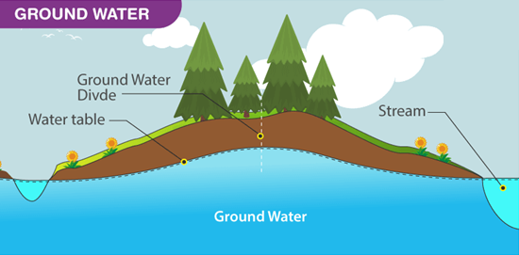
2. Nước ngầm

Slide 17
2. Nước ngầm
4
Em hiểu thế nào là nước ngầm?

Slide 18
2. Nước ngầm
Một phần nước mưa hay tuyết tan được ngấm xuống đất và xuống sâu qua các tầng đá, được giữ lại trong các lỗ hổng của đất,các lỗ hổng và khe nứt của đá, gọi là nước ngầm.
2

Slide 19
2. Nước ngầm
Nước ngầm được hình thành như thế nào? Và có những vai trò gì?
3

Slide 20
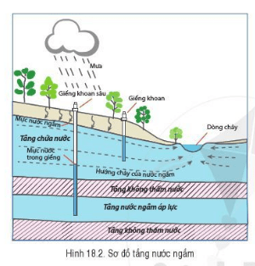
Cơ chế hình thành nước ngầm là do nước trên bề mặt đất và trong ao hồ, sông, suối, biển cả dưới tác động của ánh nắng mặt trời bị bốc hơi bay lên không trung, gặp lạnh tạo thành hơi nước và kết lại thành từng hạt, rơi xuống mặt đất

Slide 21
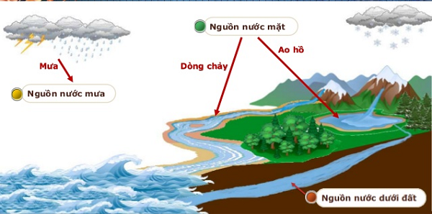
3. Băng hà

Slide 22
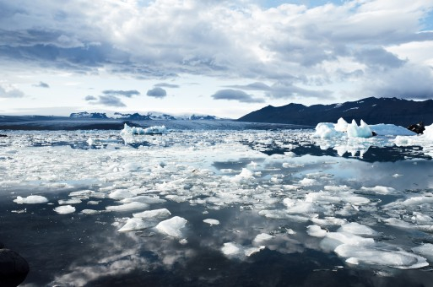
3. Băng hà

Slide 23
3. Băng hà
Em hãy cho biết: băng hà có ở những đâu, và có vai trò gì đối với tự nhiên và đời sống?
4

Slide 24
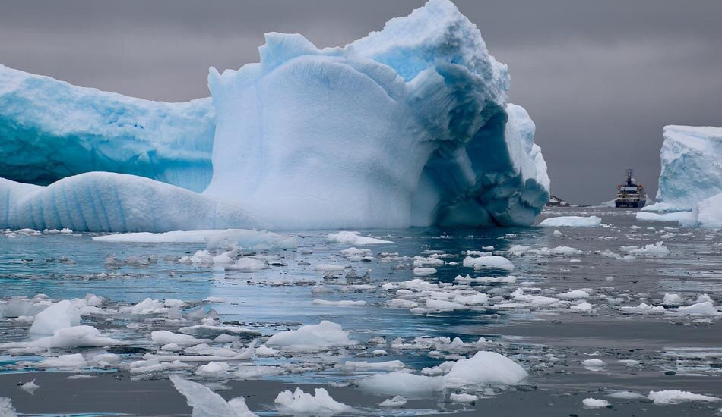
3. Băng hà
4
Băng hà là những khối băng khổng lồ, dịch chuyển chậm trên đất liền, đặc biệt là trên sườn núi, thường cuốn theo các tảng đá lớn và làm thay đổi địa hình

Slide 25
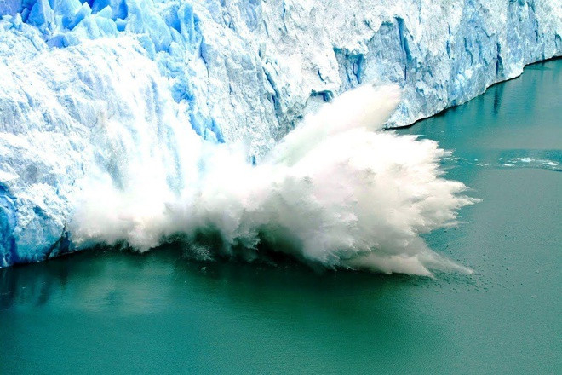
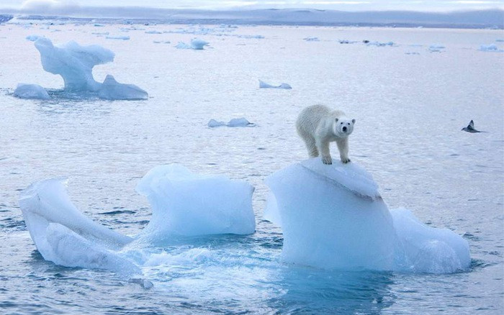
1 Băng sụt
2 Băng tan
3 Băng tan
Băng tan trên các đỉnh núi là nguồn cấp nước quan trọng cho nhiều sông lớn trên thế giới.

Slide 26
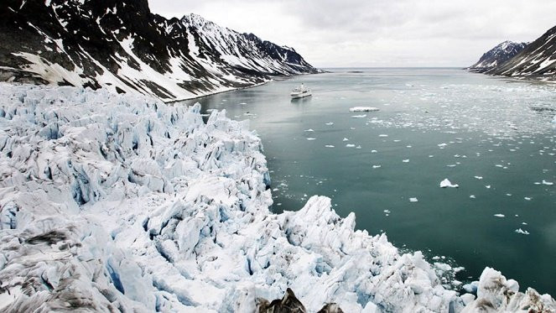
Băng hà góp phần điều hòa nhiệt độ trên Trái Đất, cung cấp nước cho các dòng sông.
Chiếm 70% trữ lượng nước ngọt trên Trái Đất và ít bị ô nhiễm.

Slide 27
Luyện tập
Em hãy trình bày các biện pháp bảo vệ nguồn nước ngầm?
4
3
2
1

Slide 28
Để giữ gìn nguồn nước ngầm, cần phải nâng cao ý thức cộng đồng trong vấn đề giữ sạch nguồn nước
Hạn chế tối đa việc sử dụng các hóa chất gây ô nhiễm môi trường nước
Sử dụng nguồn nước có kế hoạch và cần tiết kiệm

Slide 29
Bài tập về nhà
1/ Tại sao nói: ở vùng khí hậu nhiệt đới, chế độ nước sông phụ thuộc vào chế độ mưa?
2/ Ở Việt Nam, chế độ nước sông phụ thuộc vào những yếu tố nào?

Slide 31
Tạm
Biệt
Thầy
Cô

